Slide 1


ВОЕННЫЙ КОМИССАРИАТ
ПРИМОРСКОГО КРАЯ
АЛЬБОМ
ВОЕННАЯ СЛУЖБА ПО КОНТРАКТУ – ТВОЙ ВЫБОР!
(АГИТАЦИОННЫЙ МАТЕРИАЛ)

Slide 2
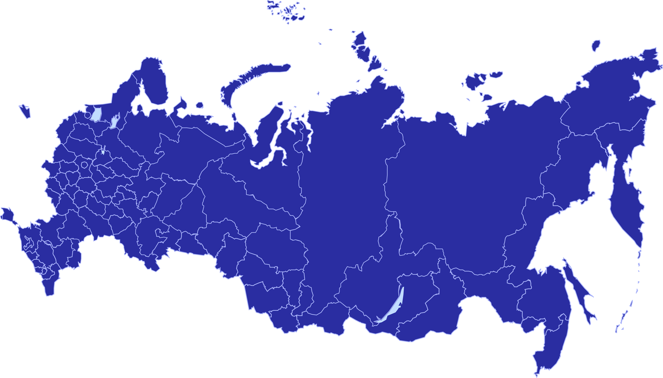




2
СОЦИАЛЬНЫЕ ГАРАНТИИ ВОЕННОСЛУЖАЩИХ ПО КОНТРАКТУ
Бесплатное медицинское и реабилитационное обеспечение военнослужащих в военно-медицинских учреждениях.
Реализация для членов семей военнослужащих возможности медицинского обеспечения в военно-лечебных учреждениях за счет системы обязательного медицинского страхования.
Медицинское обеспечение
Обеспечение служебным жильём помещениями или общежитиями на период военной службы (получение денежной компенсации за наем (поднаем) жилых помещений). Обеспечение жилыми помещениями для постоянного проживания по избранному месту жительства (в том числе путем выдачи государственного жилищного сертификата или денежной субсидии на приобретение жилья) при достижении общей продолжительности военной службы 20 лет, а также в случае увольнения с военной службы по достижении предельного возраста пребывания на военной службе, состоянию здоровья или в связи с организационно-штатными мероприятиями и общей продолжительности военной службы 10 лет и более. Возможность приобретения жилья после определённой выслуги через накопительно-ипотечную систему жилищного обеспечения.
Жилищное обеспечение
5 ОБЩЕВОЙСКОВАЯ АРМИЯ
Военнослужащие по истечении трёх лет непрерывной военной службы по контракту имеют право:
на бесплатное обучение на подготовительных отделениях высшего учебного заведения;
преимущественное право при зачислении в ВУЗ.
Получение образования следующего уровня

Slide 3




3
СОЦИАЛЬНЫЕ ГАРАНТИИ ВОЕННОСЛУЖАЩИХ ПО КОНТРАКТУ
Право на пенсионное обеспечение с 50 лет, при условии наличия выслуги 20 и более лет.
Пенсионное обеспечение
К новому месту службы и в командировку. Для проведения отпуска и обратно один раз в год военнослужащих, проходящих службу по контракту в районах Крайнего Севера и приравненных к ним местностях, в том числе за Уралом и на Дальнем Востоке, и одному члену его семьи. Военнослужащие сами приобретают за деньги билеты на себя и членов своих семей на удобные им авиарейсы или поезда, следующие к месту отпуска, а Минобороны России компенсирует эти расходы после возвращения их из отпуска. Перевоз на безвозмездной основе до 20 тонн личного имущества в контейнерах от прежнего места жительства при переводе на новое место военной службы.
Проезд
Продовольственное и вещевое обеспечение
Организация питания по месту военной службы – для отдельных категорий военнослужащих. Выдача продовольственного пайка – для военнослужащих, проходящих военную службу по контракту за пределами территории Российской Федерации, в районах Крайнего Севера и приравненных к ним местностях.
Вещевое обеспечение – на испытательный срок комплект полевого обмундирования, далее согласно нормам.
5 ОБЩЕВОЙСКОВАЯ АРМИЯ
5 ОБЩЕВОЙСКОВАЯ АРМИЯ

Slide 4

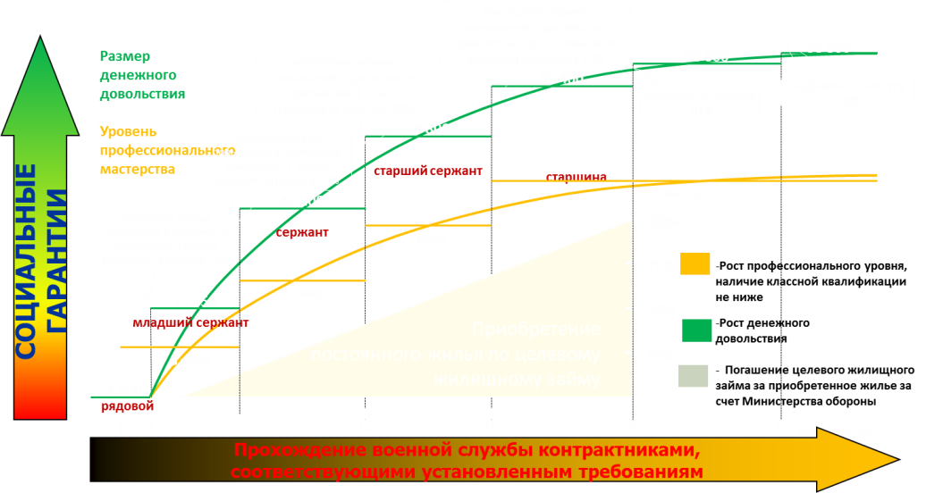
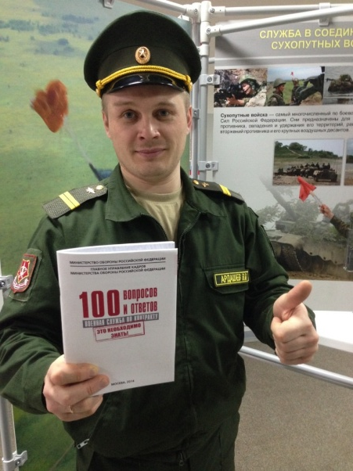
4
СОЦИАЛЬНЫЕ ГАРАНТИИ ВОЕННОСЛУЖАЩИХ ПО КОНТРАКТУ
Военнослужащие контрактной службы в соответствии с законодательством Российской Федерации застрахованы государством на весь период военной службы.
В случае гибели (смерти) военнослужащих, наступившей при исполнении ими обязанностей военной службы, –
3 млн. рублей;
При увольнении в связи с признанием не годным к военной службе вследствие военной травмы – 2 млн. рублей
Система страхования жизни и здоровья
ВЗАИМОСВЯЗЬ СОЦИАЛЬНЫХ ГАРАНТИЙ И ПРОФЕССИОНАЛЬНОГО РОСТА
«Не слушай никого, кто скажет, будто ты чего-то не можешь. Если есть мечта, оберегай её. Люди, которые чего-то не могут, будут уверять, что и у тебя не выйдет. Поставил цель — добейся. И точка.
Следуй за своей мечтой!»
5 ОБЩЕВОЙСКОВАЯ АРМИЯ

Slide 5
5
РАЗМЕРЫ ОКЛАДОВ ПО ТИПОВЫМ ВОИНСКИМ ДОЛЖНОСТЯМ
тарифный разряд, оклад по воинской должности (ОВД) | воинское звание, оклад по воинскому званию (ОВЗ) | Ежемесячная надбавка за выслугу лет (ПНВЛ) |  |  |  | Ежемесячная надбавка за классную квалификацию (ЕНзаКК) 3 класс 5% 2 класс 10% 1 класс 20% мастер 30% | Ежемесячная надбавка за работу со сведениями, составляющими гостайну (ЕНзаРССГТ) секретно - 10% совсекретно - 20% особой важности - 25% | Ежемесячная надбавка за особые условия службы (НОУС) |  | *Процентная надбавка за военную службу в районах Крайнего севера и приравненых к ним местностях 10% - от 1 до 2 лет 20% - от 2 до 3 лет 30% от 3 до 4 лет 40% - от 4 до 5 лет 50% - от 5 лет
 |  | от 2 до 5 лет 10% | от 5 до 10 лет 15% | от 10 до 15 лет 20% | от 15 до 20 лет 25% |  |  | за службу в подразделениях БТГр 20% | за командование подразделением 20%
1 т.р. 11588 | 5794 | 1744 | 2590 | 3453 | 4316 | 581-3487 | 1163-2906 | 2324 | 0 | 0-15233
2 т.р. 12745 | 5794 | 1860 | 2789 | 3719 | 4649 | 640-3834 | 1278-3196 | 2556 | 0 | 0-16414
3 т.р. 13905 | 6373 | 2034 | 3050 | 4067 | 5085 | 698-4184 | 1395-3486 | 2789 | 0 | 0-17415
4 т.р. 15064 | 6954 | 2151 | 3225 | 4300 | 5375 | 756-4532 | 1511-3777 | 3022 | 0 | 0-19103
5 т.р. 17381 | 7532 | 2441 | 3661 | 4881 | 6102 | 872-5229 | 1743-4358 | 3486 | 3486 | 0-23532
6 т.р. 18539 | 8112 | 2615 | 3922 | 5229 | 6536 | 930-5579 | 1860-4649 | 3719 | 3719 | 0-25174
7 т.р. 19698 | 8692 | 2789 | 4184 | 5579 | 6973 | 988-5927 | 1976-4939 | 3951 | 3951 | 0-26815
8 т.р. 20277 | 9270 | 2964 | 4445 | 5927 | 7408 | 1017-6101 | 2034-5085 | 4067 | 4067 | 0-28180
9 т.р. 20856 | 9850 | 3079 | 4620 | 6159 | 7699 | 1046-6275 | 2092-5229 | 4184 | 4184 | 0-29182
Районный коэффициент 1,2 | Премия за добросовестное и эффективное исполнение должностных обязанностей 25% (от ОВД) | Ежемесячная надбавка за особые достижения в службе (в т.ч. за выполнение нормативов по физической подготовке) |  |  |  |  | Денежное довольствие военнослужащего по контракту, с учетом вычета подоходного налога 13%
 |  | 15% ОВД (за 2 уровень) | 30% ОВД (за 1 уровень) | 70% ОВД (за высший уровень) | 50% ОВД в/должности с 1 по 4 т.р. | 30% ОВД водителям осуществляющим безаварийную эксплуатацию ТС
3487-6093 | 4359 | 1744 | 3487 | 8135 | 5810 | 0 | 27047-60984
3719-6566 | 4649 | 1918 | 3834 | 8947 | 6391 | 3834 | 32351-69289
4067-7176 | 5085 | 2092 | 4184 | 9761 | 6972 | 4184 | 35360-75688
4300-7641 | 5375 | 2266 | 4532 | 10576 | 7554 | 0 | 33693-76954
4881-9413 | 6102 | 2615 | 5229 | 12201 | 0 | 0 | 30786-85532
5229-10070 | 6536 | 2789 | 5579 | 13015 | 0 | 0 | 32984-91475
5579-10727 | 6973 | 2964 | 5927 | 13015 | 0 | 0 | 35184-96710
5927-11273 | 7408 | 3050 | 6101 | 14236 | 0 | 0 | 37382-102187
6159-11673 | 7699 | 3138 | 6275 | 14641 | 0 | 0 | 38847-105758
5 ОБЩЕВОЙСКОВАЯ АРМИЯ

Slide 6
ТРЕБОВАНИЯ, ПРЕДЪЯВЛЯЕМЫЕ К КАНДИДАТУ ПРИ
ПОСТУПЛЕНИИ НА ВОЕННУЮ СЛУЖБУ ПО КОНТРАКТУ
6
Возраст – при заключении первого контракта– 18-40 лет
Военнослужащие, не отвечающие установленным требованиям (по результатам периода обучения, аттестации, контрольных мероприятий, а также при нарушении установленных запретов и т.д.), могут быть досрочно уволены по несоблюдению условий контракта, как в период обучения, так и при прохождении военной службы
Предельный возраст пребывания на военной службе – 50 лет. Возможность заключения контракта до 65 лет
Образование – не ниже основного общего
Повышение уровня интеллектуального развития
Здоровье – «А» годен к военной службе;
– «Б» годен к военной службе с незначительными ограничениями.
Показатели состояния здоровья учитываются в зависимости от ВУС и особенностей прохождения военной службы
Физическая подготовленность – сдача нормативов в соответствии с требованиями НФП-2009
Физическая подготовленность проверяется по установленным нормативам на силу, быстроту и выносливость, на выбор по одному из упражнений на каждое физическое качество
Профессиональная подготовленность:
– находящиеся в запасе или проходящие службу по призыву
– не проходившие военную службу
Повышение качества и мотивации на военную службу отбираемых кандидатов
Повышение качества при комплектовании дефицитных специальностей
5 ОБЩЕВОЙСКОВАЯ АРМИЯ
Профпригодность – I, II категории, при отсутствии таких кандидатов рассматриваются кандидаты с III категорией
Ограничения, запреты и обязанности, связанные с прохождением военной службы
В соответствии с действующим законодательством. Реализация проверок благонадежности и профессиональной пригодности военнослужащих-контрактников.

Slide 7
АЛГОРИТМ ДЕЙСТВИЙ ДЛЯ ПОСТУПЛЕНИЯ
НА ВОЕННУЮ СЛУЖБУ ПО КОНТРАКТУ ПО НОВОЙ СИСТЕМЕ
7
10 шагов поступления на военную службу по контракту
(подробнее на официальном сайте Минобороны России по адресу www.mil.ru)
Первый шаг: обратиться на пункт отбора (по телефону, через интернет, по почте)
Второй шаг: собрать документы для поступления на военную службу
Третий шаг: пройти собеседование и подать заявление о приеме на военную службу
Четвертый шаг: пройти на пункте отбора профессиональный психологический отбор
Пятый шаг: пройти медицинское освидетельствование в военном комиссариате
Шестой шаг: пройти проверку физической подготовленности на пункте отбора
Седьмой шаг: получить заключение совместной комиссии пункта отбора и военного комиссариата
5 ОБЩЕВОЙСКОВАЯ АРМИЯ
Восьмой шаг: получить предписание, перевозочные документы и убыть в воинскую часть
Девятый шаг: заключить контракт с командиром воинской части, принять дела и должность
Десятый шаг: пройти курс интенсивной общевойсковой подготовки

